Slide 1
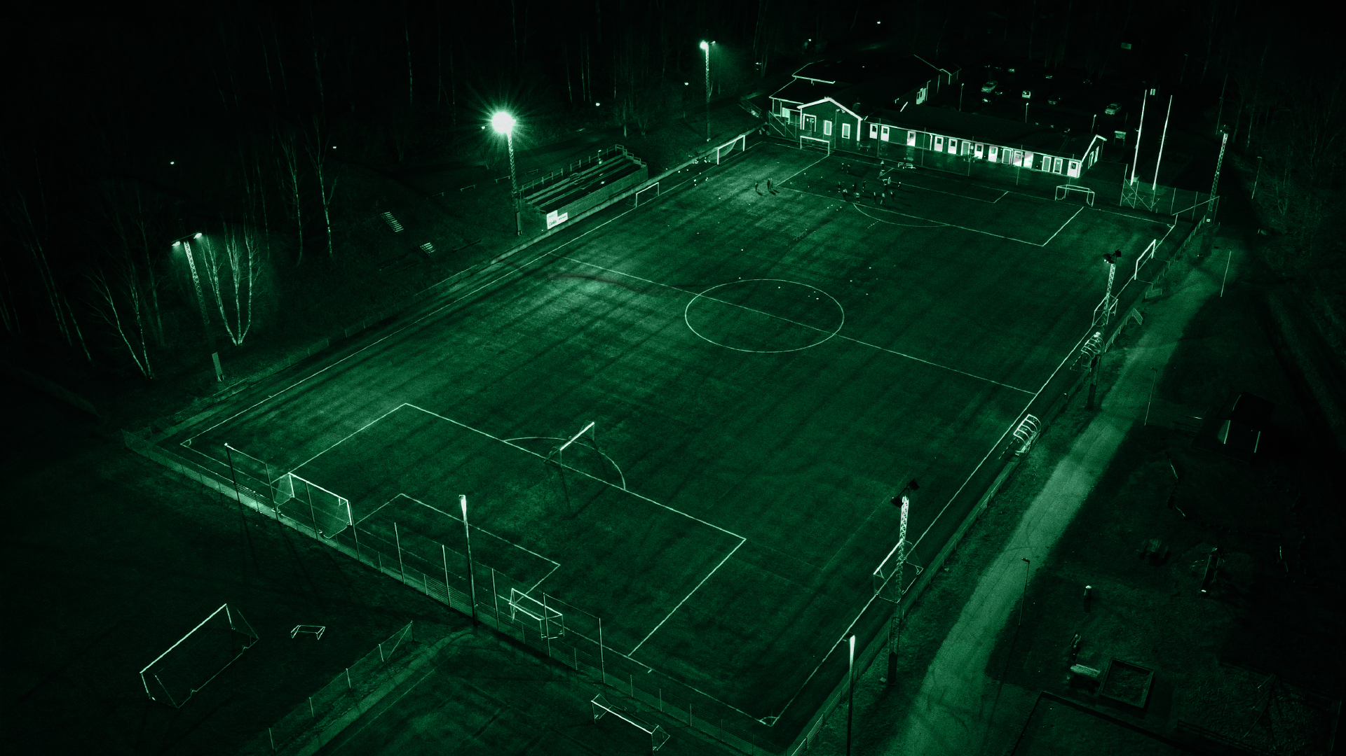



Vi strävar efter att skapa en miljö där varje medlem, vare sig de är idrottare, ledare, domare eller på andra sätt engagerade, känner sig välkomna och värdefulla. För oss är glädjen och gemenskapen viktigare än enskilda prestationer – det handlar om att skapa positiva upplevelser och en stark sammanhållning genom idrotten.

Slide 3

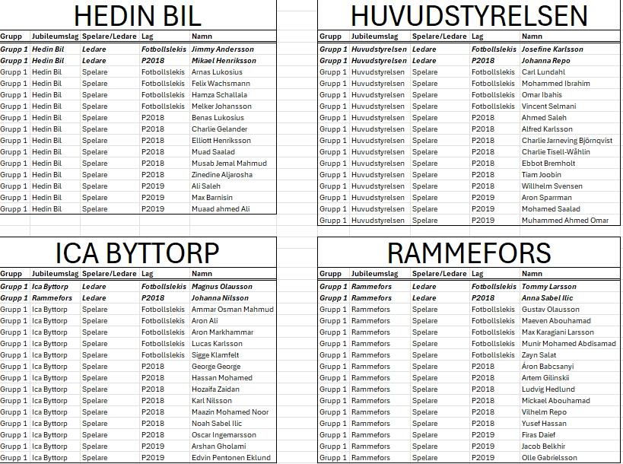
Byttorps IF

Slide 4
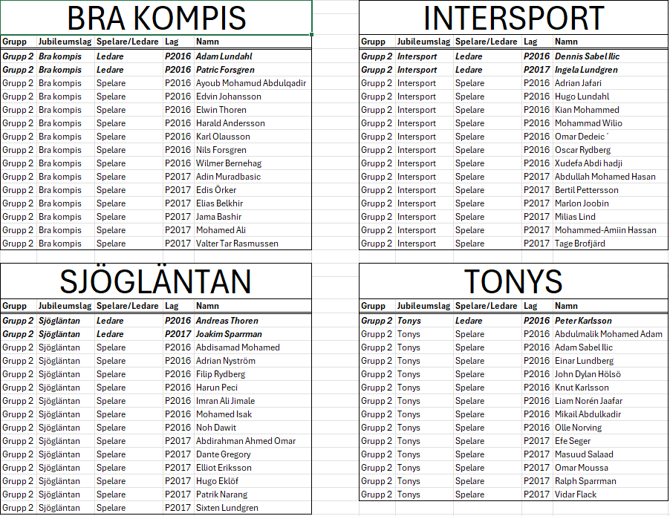
Byttorps IF

Slide 5
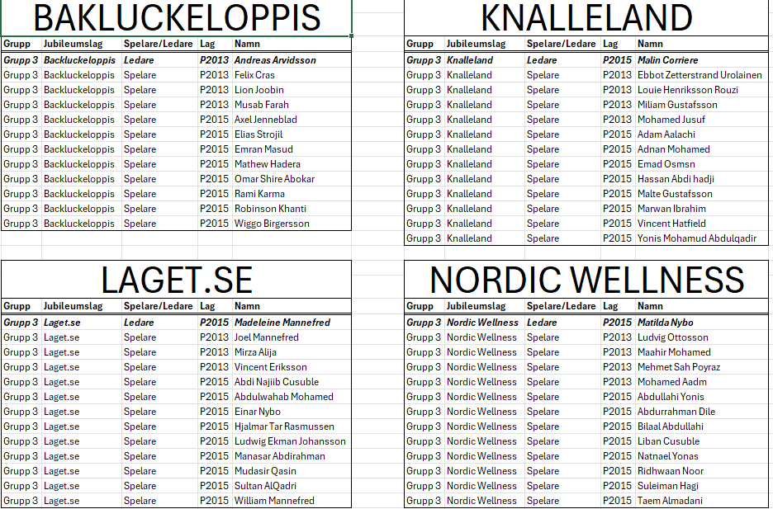
Byttorps IF

Slide 6
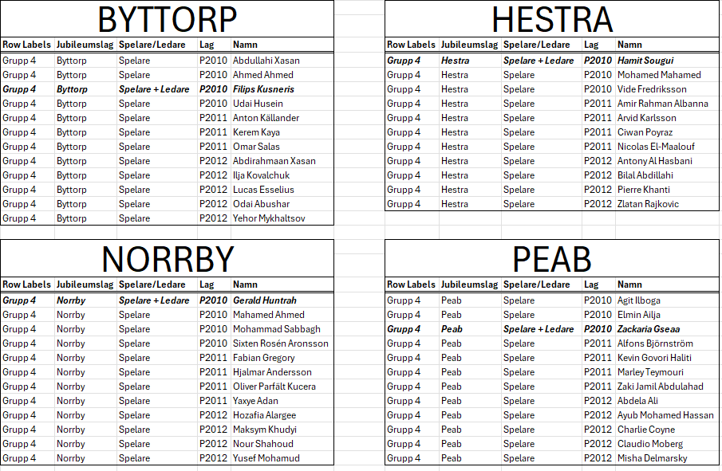
Byttorps IF

Slide 7
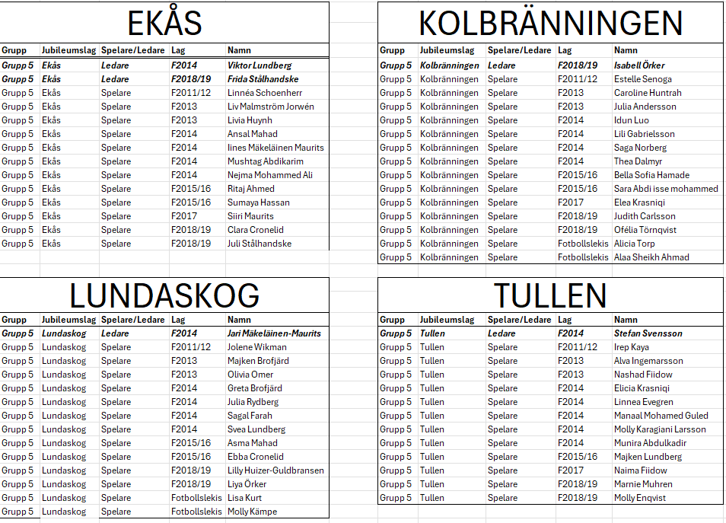
Byttorps IF

Slide 8
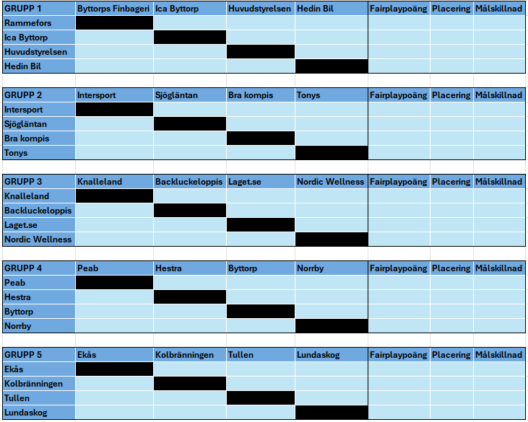
Byttorps IF

Slide 9
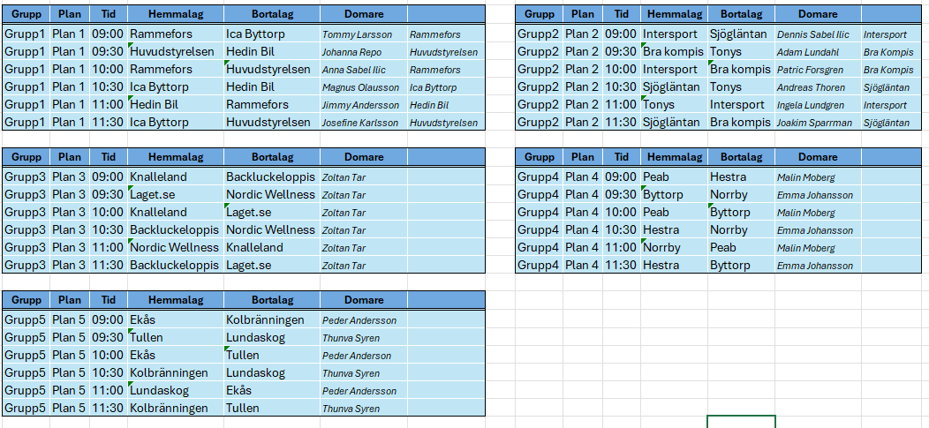
Byttorps IF

Slide 10
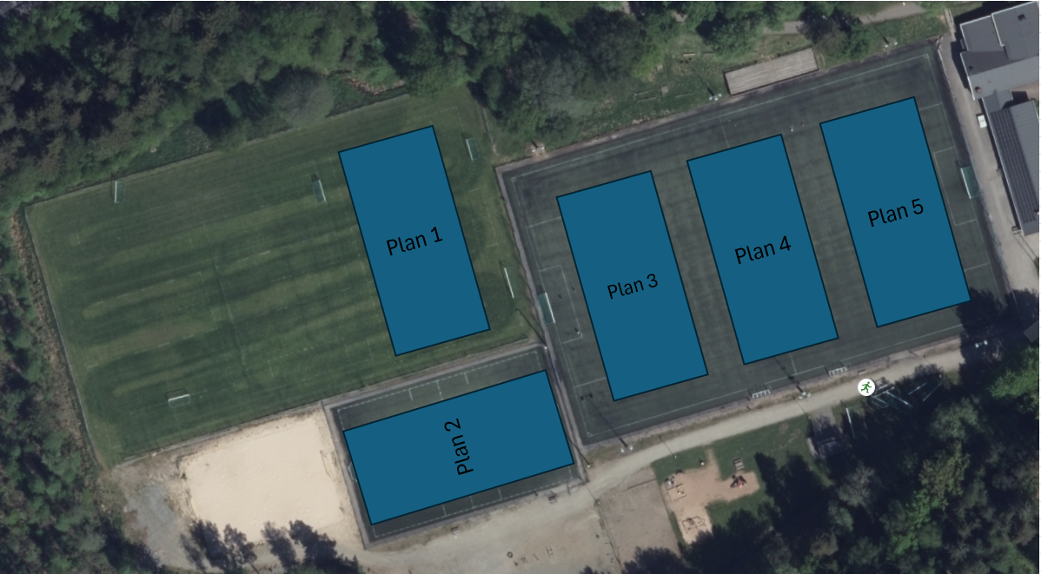
Byttorps IF

Slide 11

Tack för visat intresse
Vi ses på fotbollsplanen

